Slide 1
Universidad para la Cooperación Internacional
PROGRAMA MAESTRÍA EN ADMINISTRACIÓN DE PROYECTOS
Gestión del Costo del Proyecto

Slide 2
GESTIÓN DEL COSTO
Incluye los procesos relacionados con planificar, estimar presupuestar, financiar, obtener financiamiento, gestionar y controlar los costos del proyecto de modo que se cumpla el presupuesto aprobado. (PMI, 2013)
OBJETIVOS:
Conceptos generales
Estimar los costos
Técnicas y herramientas para estimar los costos
Determinar el presupuesto
Técnicas y herramientas para desarrollar el presupuesto
Línea base del costo

Slide 3
7.1 Planificar la Gestión del costo del Proyecto
Definición de este proceso.
Es el proceso que establece las políticas, procedimientos y la documentación necesarios para planificar, gestionar, ejecutar el gasto y controlar los costos del proyecto.
A partir de la línea base del alcance, la línea base del cronograma, el acta de constitución, y otras informaciones provenientes de la programación, los riesgos y comunicaciones; además de los factores ambientales y los activos de los procesos organizacionales.
Se establece lo siguiente.
La unidad de moneda con la que voy a hacer las estimaciones.
Define el grado de exactitud y de precisión de los estimados.
Formato de los reportes a ser usados.
Reglas para medir el rendimiento del costo. Ejemplo Valor Ganado.
Determina si se van a incluir los costos directos (atribuibles al proyecto) y los indirectos (no atribuibles directamente al proyecto).
Establece los Umbrales de Control. Se usan como disparadores de ciertas acciones, pueden ser porcentajes de desviación respecto a la línea base.

Slide 4
7.1 Gestión del costo del Proyecto
Relación con la Gestión de las adquisiciones y de los Riesgos.
La Gestión de los Costos determina el costo de los recursos necesarios del proyecto pero no analiza las condiciones de obtención de este recurso en términos contractuales: condiciones del contrato, formas de pago, etc.
El costo del recurso se incluye en el proyecto de acuerdo a los criterios siguientes: al principio de la actividad, al final de la actividad, prorrateado durante la ejecución de la actividad, cuando se carga a la cuenta contable. El criterio lo definen entre el Patrocinador y el Director del Proyecto.
Costo del Ciclo de Vida del producto.
Se refiere al costo del producto durante toda su vida, no solo el costo del proyecto:
costo del proyecto + costo de mantenimiento = costo del ciclo de vida del producto
Análisis de Valor.
Se refiere a la Ingeniería del Valor : encontrar la forma de hacer el mismo trabajo a un costo menor, sin sacrificar el alcance, la calidad ni el rendimiento.
Costo del Riesgo.
Se refiere al costo implícito en la toma decisiones acerca de Estrategias para enfrentar los Riesgos.
Costo de la Calidad.
Se refiere al costo de las actividades que aseguran la calidad en el proyecto.

Slide 5
7.2 Estimar los costos
Entradas | Técnicas y Herramientas | Salidas
1. Plan de gestión del costo | 1. Juicio de Expertos | 1. Estimaciones de Costos de la Actividades
2. Plan de Gestión de los Recursos Humanos | 2. Estimación Análoga | 2. Base de las Estimaciones
3. Línea Base del Alcance | 3. Estimación Paramétrica | 3. Actualizaciones a los documentos del proyecto
4. Cronograma del Proyecto | 4. Estimación Ascendente
5. Registro de Riesgos | 5. Estimación por Tres Valores
6. Factores Ambientales de la Empresa | 6. Análisis de Reserva
7. Activos de los procesos org. | 7. Costo de la Calidad
 | 8. Software para la estimación de los costo
 | 9. Análisis de las Propuestas para Licitaciones
 | 10. Técnicas de decisión grupales

Slide 6
6.1 Definir las actividades
7.2 Estimar los costos
Definición:
Es el proceso que permite la estimación de los costos de los recursos necesarios para desarrollar las actividades del proyecto.
Consiste en:
Identificar y considerar las alternativas para estimar los costos de los recursos.
Considera el equilibrio entre los costos y los riesgos.

Slide 7
6.1 Definir las actividades
7.2 Estimar los costos
Qué es estimado en este proceso, además de los recursos propios del proyecto?
Costo de los esfuerzos de calidad
Costo de los esfuerzos de análisis de riesgos
Costo de los administradores del proyecto
Costo de las actividades de administración del proyecto.
Costos directos relacionados con el proyecto
Suministros para la oficina del proyecto.
Salarios de la administración del proyecto y gastos de la oficina del proyecto
Costos de las consultorías relacionadas con el proyecto.
Otros considerados de importancia por el equipo de proyecto.

Slide 8
6.1 Definir las actividades
7.2 Estimar los costos
Tipos de costos
Costos Variables. Costos que cambian con la cantidad de producción o de trabajo, ejemplo: materiales, suministros, salarios del personal de ejecución de las actividades, otros.
Costos Fijos. Costos que no cambian con la cantidad de producción, ejemplo: alquileres, salarios de la administración del proyecto, servicios públicos, otros.
Costos Directos. Costos directamente atribuibles al trabajo del proyecto, viáticos, salarios de la administración del proyecto, costos del material usado en el proyecto, otros.
Costos Indirectos. Costos incurridos para el beneficio de varios proyectos, ejemplo: impuestos, gastos de oficinas centrales, otros.

Slide 9
6.1 Definir las actividades
7.2 Estimar los costos
Entradas para la Estimación de los costos.
Línea base del Alcance.
Es necesaria para conocer el detalle de qué es lo que se va a estimar, qué no es parte del Alcance, cuáles restricciones existen, etc.
Cronograma del proyecto.
Contiene la información acerca de la cantidad y tipo de recursos requeridos para cada entregable y actividad, cuándo se requiere ese recurso. Es particularmente importante porque indica en qué momento se requiere el dinero para la compra de los recursos, y el costo de los recursos es afectado por el momento en que se debe comprar. Sirve para generar la línea base del costo que es el Flujo de Efectivo requerido para el proyecto en función del tiempo.
Plan de gestión de los Recursos Humanos.
Contiene información acerca de los salarios, tipo de trabajador, disponibilidad, sistema de premios, y otros importantes para estimar el costo de las actividades.

Slide 10
6.1 Definir las actividades
7.2 Estimar los costos
Entradas para la Estimación de los costos.
Registro de Riesgos.
Permite ahorrar tiempo y dinero, pero hay costos asociados al control de los riesgos deben considerarse en la estimación de los costos.
Activos de los procesos de la organización.
Políticas de estimación, plantillas, procesos, procedimientos, lecciones aprendidas e información histórica, son de ayuda para estimar costos.
Factores Ambientales de la Empresa.
La cultura organizacional, y los sistemas existentes relativos al manejo de los costos y negociaciones inciden en la estimación de los costos, así como las condiciones de mercado.
Costos de administración de proyectos.
Son los costos asociados a la administración del proyecto, incluye además los costos de los reportes, análisis de cambios, etc.

Slide 11
6.1 Definir las actividades
7.2 Estimar los costos
Técnicas y Herramientas para estimar los costos.
Algunas son prácticamente las mismas usadas en la estimación de las duraciones: estimaciones de un punto, estimación análoga, estimación paramétrica, y estimación de tres puntos.
Además se puede usar:
Estimación bottom-up (de abajo hacia arriba).
Es la estimación del costo para cada actividad o paquete de trabajo, luego estas estimaciones son acumuladas hasta completar la estimación del costo de los entregables y luego del proyecto. Se requiere un EDT correctamente elaborada.
Análisis de Reserva.
Es el análisis de riesgos de costo y tiempo cuyo impacto se refleja en las estimaciones del proyecto a través de reservas de contingencia (para riesgos conocidos) y de administración (para riesgos desconocidos o cambios al proyecto).

Slide 12
6.1 Definir las actividades
7.2 Estimar los costos
Técnicas y Herramientas para Estimar los Costos.
Costo de la calidad.
Es el costo de las actividades de planeamiento y aseguramiento de la calidad.
Software para la estimación del costo.
Es el usado para hacer estimaciones de los costos como podría ser el MS Excel, en el mercado hay muchos programas que se usan para la presupuestación y mantienen los costos y rendimientos al día.
Análisis de propuestas para licitaciones.
Incluye el análisis del costo del proyecto apoyado en las propuestas de los proveedores calificados; aunque siempre se recomienda hacer un presupuesto “in house” para corroborar el de los proveedores.
Siempre se recomienda conocer el costo actual y las tendencias de crecimiento de los costos de los recursos, así como la devaluación y la inflación para proyectos de gran tamaño y duración.

Slide 13
6.1 Definir las actividades
7.2 Estimar los costos
Exactitud de las estimaciones:
Las estimaciones son menos exactas al inicio del proyecto y más precisas conforme el proyecto va avanzando.
Es recomendable ir actualizando los costos conforme se ejecuta el proyecto, de manera que las proyecciones serán cada vez más precisas.
Además se toman en cuenta ciertos porcentajes de variación esperados de los costos, los cuales se definen de acuerdo a la calidad y cantidad de información que se tiene durante el planeamiento.
Algunos rangos de variación para las estimaciones:
ROM (Orden de magnitud gruesa), es usada en la fase inicial del proyecto, el rango es de +/- 50% respecto al real. Depende de cuánto se conoce del proyecto o si se cuenta con información histórica.
Presupuesto estimado, se realiza durante la fase de planeamiento, el rango es -10% a +25% del costo real.
Estimado definitivo, es desarrollado durante la ejecución del proyecto, se conocen mejor las variables y se compara con las ofertas, el rango va desde +/- 10% a -5% a +10%.

Slide 14
6.1 Definir las actividades
7.2 Estimar los costos
Salidas de Estimar los costos.
Estimados de los costos de las actividades.
Se tendrá la estimación y el detalles de los costos de las actividades, esta Información es la base del presupuesto.
Base de las estimaciones.
En términos generales es la memoria de cálculo de la estimación del costos de las actividades, se trata de cotizaciones, precios considerados, rangos estimados, mediciones, respaldo de la información, etc.
Actualizaciones a los documentos del proyecto.
Por ejemplo al registro de riesgos, y otras partes del plan y documentos del proyecto.

Slide 15
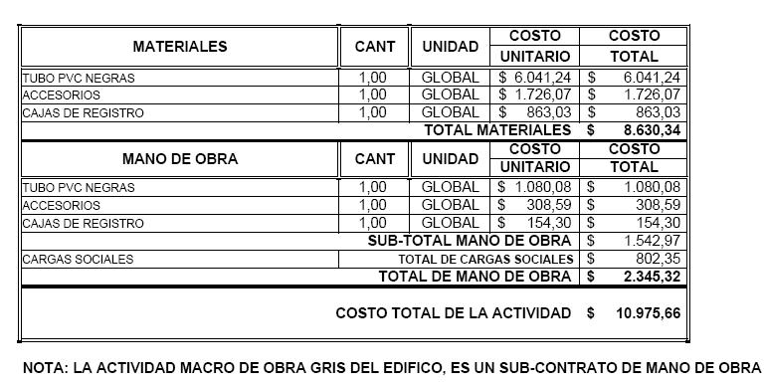
6.1 Definir las actividades
7.2 Estimar los costos
Salidas de Estimar los costos.
Ejemplo de un resumen de costos de una actividad:

Slide 16
7.3 Determinar el presupuesto
Entradas | Técnicas y Herramientas | Salidas
1. Plan de gestión del costo | 1. Suma de costos | 1. Línea base de los costos
2. Línea base del alcance | 2. Análisis de Reserva | 2. Requisitos del financiamiento de los costos
3. Estimaciones de los costos de las actividades | 3. Juicio de expertos | 3. Actualizaciones a los documentos del proyecto
4. Base de las estimaciones | 4. Relaciones históricas
5. Cronograma del proyecto | 5. Conciliación del límite del financiamiento
6. Calendario de los recursos
7. Registro de riesgos
8. Acuerdos negociados
9. Activos de los procesos de la Organización

Slide 17
6.1 Definir las actividades
7.3 Determinar el presupuesto
Definición:
Es el proceso que suma los costos de las actividades y paquetes de trabajo para conformar la línea base autorizada del proyecto.
Esta línea base incluye los presupuestos autorizados pero excluye las reservas de gestión.
Define los fondos necesarios para desarrollar el proyecto.
El desempeño de los costos se mide contra la línea base del costo.

Slide 18
6.1 Definir las actividades
7.3 Determinar el presupuesto
Agregación de costos.
El presupuesto debe presentarse de manera que el PM lo pueda usar para el control de los costos de las actividades durante la ejecución del proyecto.
Para crear el presupuesto se suman los costos de las actividades, de los paquetes de trabajo, se agregan a las cuentas de control y se obtienen las estimaciones del proyecto. Luego se autoriza y se convierte en línea base.
Presupuesto Total del Costo del Proyecto
Reservas de gestión
Línea Base del Costo del proyecto
Cuentas de control
Reservas de contingencia
Estimaciones de los paquetes de trabajo
Reservas de contingencia de actividades
Estimaciones de la actividades
Notes:
Las estimaciones de los costos de las actividades se suman a las reservas de contingencia que se puedan determinar y se obtienen las estimaciones de los paquetes de trabajo. A éstas estimaciones de los paquetes de trabajo se le suman las reservas de contingencia identificadas y se obtienen los costos estimados de las cuentas de control, los cuales acumulados conforman la línea base de costos. El presupuesto total del costo del proyecto se obtiene a partir de la línea base de costos más las reservas de gestión.
Las reservas permiten considerar la incertidumbre que se tiene sobre los costos del proyecto. Esta incertidumbre está relacionada con los riesgos, y para enfrentar los riesgos identificados se hace necesario, en algunos casos, echar mano de reservas de recursos que permiten disminuir el impacto. Por eso se dice que las reservas de contingencias permiten enfrentar riesgos conocidos-desconocidos (probabilidad conocida-impacto desconocido). Las reservas de contingencias pueden tomar la forma de un porcentaje del costo de la actividad o del paquete de trabajo, también puede ser un monto fijo. Este tipo de reserva, como se observa en el gráfico de arriba, forma parte de la Línea Base del costo del proyecto, si embargo deben quedar bien definidas las condiciones de su uso.
Las reservas de contingencia pueden ser utilizadas, reducidas o simplemente eliminadas, según sea la necesidad de uso durante la ejecución del proyecto.
El otro tipo de reservas son las de gestión, las cuales no forman parte de la Línea Base del costo del proyecto, por lo que para usarle se debe realizar una adecuada gestión de cambios que justifique su aplicación en el proyecto. La reserva de gestión sirve para enfrentar situaciones completamente imprevistas, es decir, para enfrentar riesgos desconocidos-desconocidos. Se usan para cubrir trabajos no previstos dentro del alcance del proyecto.

Slide 19
6.1 Definir las actividades
7.3 Determinar el presupuesto
Recomendaciones:
Una vez que se tiene la Línea Base y el Presupuesto del costo, se recomienda revisarlo contra las estimaciones paramétricas y juicio de expertos. (Ejemplo, la mano de obra de una construcción típica es el 35% como máximo del costo total de la obra)
El siguiente paso es crear el Flujo de Caja, que es el presupuesto del costo del proyecto en función del tiempo, es parte de la conciliación que se hace con el flujo de los fondos del proyecto. Se conoce como “curva S” que es el acumulado del costo presupuestado a lo largo del tiempo.
Por último se recomienda conciliar la Línea Base y el Presupuesto del Costo del Proyecto con las restricciones impuestas en el Charter y el Enunciado del Alcance del Proyecto.

Slide 20
7.3 Determinar el presupuesto
Costos a considerar en el Presupuesto, entre otros:
  Mano de obra
  Materiales
  Herramienta y equipo
  Subcontratistas y asesores
  Alquiler de equipos e instalaciones
  Viáticos
  Cantidad para contingencias
  Honorarios
  Relación con el WBS:
    Se desarrolla en el mismo orden: Entregables, Paquetes de Trabajo, actividades o tareas.
    Debe usarse el mismo nombre de los paquetes de trabajo.
    Debe referirse con el código del EDT correspondiente.

Slide 21
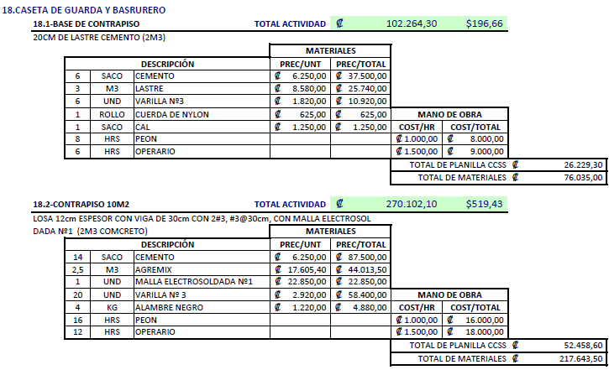
7.3 Determinar el presupuesto
Notes:
Se presentan dos ejemplos de presupuestos de actividades. Se puede ver el nivel de detalle del presupuesto y su desglose.

Slide 22
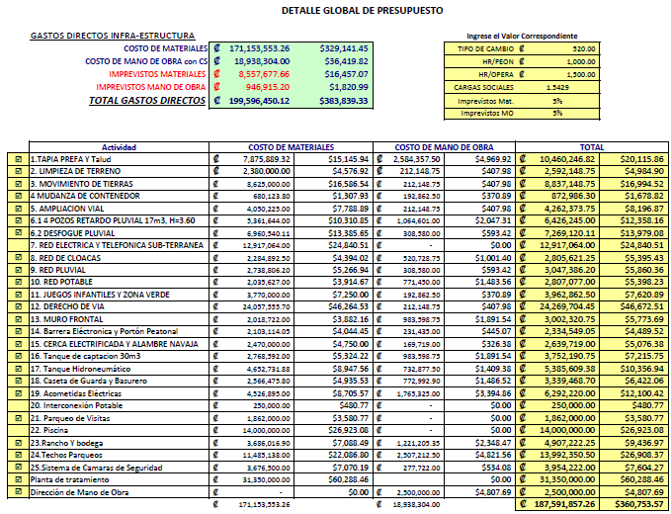
7.3 Determinar el presupuesto
Notes:
El presente cuadro es un resumen de presupuesto con el nivel de cuentas de control, detallando las principales supuestos generales. Puede y debe haber un presupuesto detallado por cada cuenta de control hasta el nivel de las actividades que conforman los paquetes de trabajo que a su vez completan las cuentas de control. Es decir, es importante que se conozca en detalle el presupuesto hasta el nivel de actividades, así como todos los parámetros y supuestos considerados. Esta información es muy útil para tomar decisiones de compra, de cambios y de control.

Slide 23
7.3 Determinar el presupuesto
Para facilitar el control, se recomienda poner los costos de los paquetes de trabajo en el WBS y en el Diccionario del EDT.
En el Diccionario del EDT se recomienda enumerar la lista de las actividades que componen los paquetes de trabajo con sus respectivos costos.
Es de suma importancia para el control de costos que el orden de los trabajos sea estrictamente el mismo planteado en el EDT y que debe coincidir con el Cronograma, lo cual facilita el monitoreo y seguimiento tanto de las duraciones como de los costos.

Slide 24
7.3 Determinar el presupuesto
Presupuesto Base y mediciones de rendimiento.
  Sirve como base para comparar el desempeño del proyecto respecto al tiempo y al costo.
  Mediante la técnica de control llamada Valor Ganado se realiza el control de tiempo y costo del proyecto.
  Es básico llevar un costeo de cada actividad del proyecto para realizar la comparación con los costos planeados.
  Para el control del avance del proyecto respecto al tiempo, se deben establecer los criterios de medición de los avances y así realizar las comparaciones de rendimiento con respecto a lo planeado.
  Así se podrá determinar si una actividad tiene un avance xx% con un costo real de $xx, y se podrán hacer las medidas de rendimiento con respecto a lo planeado, con el uso del criterio de Valor Ganado.
  Por supuesto se debe coincidir con los mismos códigos de EDT, entregables, paquetes de trabajo y actividades definidas en el cronograma y presupuesto.
  El secreto para incluir las actividades en el EDT es convertirlas en entregables nombrándolas como el producto resultado de la actividad.

Slide 25
7.3 Determinar el presupuesto
Programa de Erogaciones.
  Es el Flujo de Recursos Financieros necesario para completar las actividades, paquetes de trabajo y entregables del proyecto, en función del tiempo.
  Incluye el presupuesto base, el cronograma del proyecto, la forma de pago de cada contrato.
  Se acumulan todos los costos de los paquetes durante un período de tiempo, y luego se acumulan los montos totales por período, para graficar en un diagrama de barras y en una curva S acumulada, a través del tiempo.
  Sirve como base para la medición del rendimiento, para solicitudes de giros a las entidades financieras, para planificar los requerimientos financieros de la empresa ejecutante, entre otros.

Slide 26
7.3 Determinar el presupuesto
Notes:
Acá podemos ver, a lo largo del tiempo, la relación entre la línea base del costo (línea continua) y el flujo de gastos del proyecto (línea discontinua), además se observa el ingreso del dinero del financiamiento (línea a trazos como gradas). Al final se puede observar la Reserva de Gestión, que es la diferencia entre la Línea Base del costo y los Requisitos del Financiamiento, que a su vez corresponde al Presupuesto del Proyecto.

Slide 27
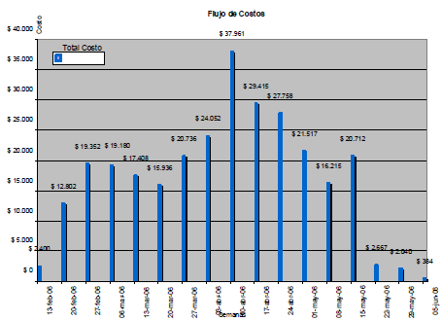
7.3 Determinar el presupuesto
Notes:
Este gráfico muestra un ejemplo del flujo de costos mensual sin acumular, corresponde a los costos provenientes de la Línea Base de costos colocados como necesidad de recursos puntualmente por mes. Estos costos acumulados mes a mes, nos dan como resultado una curva que se observa en la siguiente diapositiva, y que se denomina como Curva S.

Slide 28
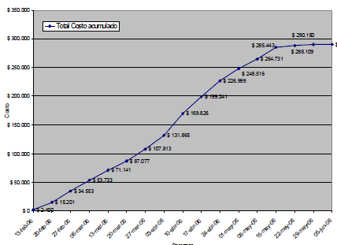
7.3 Determinar el presupuesto
Curva S

Slide 29
7.4 Controlar los Costos
Es el proceso de monitorear los posibles cambios a los costos y presupuesto del proyecto, y gestionar las órdenes de cambio para ajustar el rumbo del mismo.
Requiere la actualización del presupuesto registrando los costos reales del proyecto.
Implica analizar la relación entre el uso de los fondos del proyecto y trabajo real efectuado a cambio de tales gastos.

Slide 30
7.4 Controlar los Costos
Incluye lo siguiente:
Influir los factores que producen cambios en el presupuesto del proyecto.
Asegurar que la gestión de cambio se realice a tiempo.
Asegurar que los gastos reales no excedan el financiamiento aprobado.
Monitorear el desempeño de los costos para detectar y comprender las variaciones en los costos.
Monitorear el desempeño del trabajo realizado respecto a los fondos utilizados.
Informar a los interesados respecto a los cambios aprobados y costos asociados.
Realizar acciones para que los sobrecostos estén dentro de los umbrales aceptables.

Slide 31
7.4 Controlar los Costos
Entradas | Técnicas y herramientas | Salidas
1. Plan para la Dirección del proyecto | 1. Gestión del Valor Ganado | 1. Información del desempeño del trabajo
2. Requisitos para el financiamiento del proyecto | 2. Pronósticos | 2. Pronósticos del presupuesto
3. Datos sobre el rendimiento del trabajo | 3. Índice del desempeño del trabajo por completar (TCPI) | 3. Solicitudes de cambio
4. Activos de los procesos de la organización | 4. Revisiones del desempeño | 4. Actualizaciones al Plan para la Dirección del Proyecto
 | 5. Software de Gestión de Proyectos | 5. Actualización a los documentos del proyecto
 | 6. Análisis de reserva | 6. Actualizaciones de los activos de los procesos de la organización

Slide 32
7.4 Controlar los Costos
Entradas
Plan para la Dirección del Proyecto:
Línea base del desempeño de los costos, para realizar las comparaciones con los resultados reales y tomar medidas para posibles cambios.
Plan de gestión de costos, describe la forma en que se gestionarán y controlarán los costos.
Requisitos de financiamiento, se derivan de la línea base del costo, son entradas discretas y no continuas como el gasto en el proyecto, por lo que deben considerarse cuidadosamente.
Información sobre el desempeño del Trabajo, incluye información sobre el avance del proyecto, tanto de los entregables como de los costos incurridos, pendientes y proyectados.
Activos de los procesos de la organización.
Políticas, procedimientos y lineamientos relativos a los costos.
Herramientas para el control de los costos.
Métodos de seguimiento e información.

Slide 33
7.4 Controlar los Costos
Técnicas y Herramientas
Gestión del Valor Ganado (EVM) (este tema se verá en más detalle la próxima semana del curso).
Integra mediciones del Alcance, Cronograma y Costo del proyecto para ayudar al equipo a evaluar y medir el desempeño y el avance del proyecto.
Requiere de una línea base definida y aprobada contra la que se medirá el rendimiento durante la ejecución del proyecto.
Los principios se aplican a cualquier tipo de industria.
Establece y monitorea 3 dimensiones clave para cada paquete de trabajo:
Valor Planificado, PV
Valor Ganado, EV
Costo Real, AC
Además monitorea las variaciones con respecto a la línea base aprobada:
Variación del cronograma, SV
Variación del costo, CV

Slide 34
7.4 Controlar los Costos
Acrónimo | Término | Interpretación
PV | Valor Planeado | Es el presupuesto autorizado para una actividad o paquete de trabajo a ser realizado.
EV | Valor Ganado | Es el valor del trabajo completado expresado en términos del presupuesto aprobado. Se calcula como el porcentaje de avance real multiplicado por el Valor Planeado, EV=%avance x PV.
AC | Costo Real | Es el costo real del trabajo realizado. Se obtiene con el costeo de las actividades y paquetes de trabajo del proyecto.
SV | Variación en el cronograma | Es una medida del desempeño del cronograma. SV=EV-PV. Negativo indica atrasado en el cronograma. Positivo indica adelantado en el cronograma.
CV | Variación en el costo | Es una medida de desempeño del costo. CV=EV-AC. Negativo indica sobre el presupuesto. Positivo indica bajo el presupuesto.
BAC | Presupuesto para la conclusión | Es el valor total planificado para todo el proyecto. Es el presupuesto aprobado para la conclusión del proyecto.

Slide 35
7.4 Controlar los Costos
Índices de rendimiento
Índice del desempeño del costo.
Es una medida del valor del trabajo completado, en comparación con el costo o avance real del proyecto.
CPI = EV / AC
Valores menores a 1 indican un rendimiento pobre por cada peso invertido, implica sobrecostos respecto al trabajo completado.
Valores mayores a 1 indican uso eficiente del dinero invertido, implica costos inferiores respecto al desempeño a la fecha.
Índice del desempeño del tiempo.
Es una medida del avance logrado respecto al avance planeado.
SPI = EV / PV
Valores menores a 1 indican que la cantidad de trabajo realizado es menor a la planeada, el proyecto va a atrasado.
Valores mayores a 1 indican que la cantidad de trabajo realizada es mayor a la prevista, el proyecto va adelantado.

Slide 36
7.4 Controlar los Costos
Notes:
En esta figura vemos la curva de la línea base del costo del proyecto en términos de Valor Planeado (PV), que representa los valores presupuestados aprobados de las actividades que conforman el proyecto sin incluir las reservas de gestión, es decir los valores de la línea base de costos.
En determinado momento se realiza un corte del avance del proyecto, y se calcula el Valor Ganado (EV), que representa el valor presupuestado del trabajo realizado en el momento del corte; además se pueden obtener para ese mismo momento, el costo real (AC) a través del sistema de costeo del proyecto, y el valor planeado a través de la información de la línea base del costo.
Es posible calcular un pronóstico del costo del proyecto al finalizar a través del valor Estimado a la Conclusión (EAC), con base en el cual podemos conocer lo que falta para conclusión del proyecto a través del valor Estimado para la Conclusión (ETC).
El BAC es el total del presupuesto del proyecto una vez que esté concluido y según el presupuesto aprobado.
Hay varios criterios a considerar para calcular los pronósticos EAC y ETC. Así como para calcular el Índice de desempeño del trabajo por completar (TCPI), como veremos en las siguientes diapositivas.

Slide 37
7.4 Controlar los Costos
Pronósticos
Estimación a la Conclusión, EAC.
Es un pronóstico de lo que terminará costando el proyecto total con el actual rendimiento del costo y tiempo.
Método ascendente:
EAC = AC + ETC (ascendente)
ETC (ascendente) es la sumatoria de los costos estimados de las actividades no realizadas o pendientes de ejecutar.
Es un método común que realiza el AP manualmente con los miembros de su equipo.
Puede ser una reestimación de los costos de las actividades pendientes o la sumatoria de sus valores planeados.
Una reestimación implica una interferencia con el trabajo del proyecto ya que se realiza un nuevo cálculo de los costos de las actividades pendientes, lo que resulta en mayores costos en el proyecto.

Slide 38
7.4 Controlar los Costos
Pronósticos
Estimación a la Conclusión, EAC.
Otros métodos estadísticos para la estimación del EAC.
Para fines comparativos, el PM puede calcular otras EAC de la siguiente manera:
EAC = AC + (BAC – EV)
Considera el desempeño real del proyecto a la fecha, es el costo real a la fecha más el remanente del presupuesto.
Se usa cuando las variaciones son atípicas, por lo que se considera el EV a la fecha.
EAC = AC + [(BAC – EV) / (CPIacumlativo X SPIacumulativo)]
Considera el índice de desempeño del costo y del tiempo.
Supone un desempeño de costos negativo y un compromiso a cumplir con el cronograma.
Es útil cuando el cronograma es un factor que afecta el esfuerzo de la ETC.
Se usa cuando las variaciones a futuro se consideran como típicas.

Slide 39
7.4 Controlar los Costos
Pronósticos
Estimación a la Conclusión, EAC.
EAC = BAC / (CPIacumulativo)
Supone que el rendimiento del costo a la fecha va a continuar en el futuro.
Además asume que no hay variaciones en el BAC.
Indice del desempeño del trabajo por completar.
TCPI = (BAC – EV) / (BAC – AC)
Divide el trabajo remanente entre el dinero remanente.
Responde a la pregunta, para cumplir con el presupuesto, a qué ritmo se debe seguir trabajando el trabajo restante?
Cuál es la proyección de desempeño del costo para el trabajo restante?
Cuando el BAC no se puede lograr, se calcula en términos del EAC.
TCPI = (BAC – EV) / (EAC – AC)

Slide 40
7.4 Controlar los Costos
Pronósticos
Estimado a la conclusión.
ETC = EAC – AC
Es el presupuesto restante para la finalización del proyecto.
La otra opción es la reestimación sumando de abajo hacia arriba el costo estimado del trabajo restante.
Variación a la conclusión
VAC = BAC – EAC
Indica la cantidad de dinero sobre o bajo el presupuesto (BAC) al finalizar el proyecto.

Slide 41
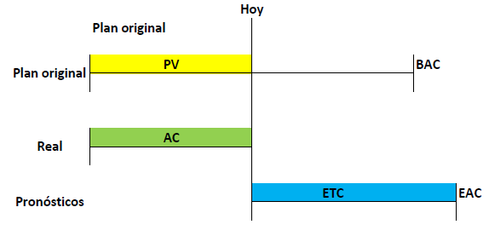
7.4 Controlar los Costos
Notes:
En esta figura podemos ver en el marco de tiempo, dónde están las valores de la técnica del Valor Ganado.
El plan original nos brinda información del valor planeado (PV) a la fecha de corte y el presupuesto a la conclusión (BAC).
De la información real del proyecto, a través del sistema de costeo se obtiene el costo real a la fecha de corte (AC); del levantamiento del avance físico del proyecto en la fecha del corte se determina el % de avance para calcular el valor ganado (EV)=%avance x PV.
El estimado a la conclusión (EAC) es el pronóstico de lo que terminará costando el proyecto según los criterios asumidos, y el estimado para concluir (ETC) es lo que falta a partir de la fecha de corte para terminar el proyecto.
Recordemos que estos valores se pueden calcular para todas las cuentas de control y luego se “acumulan” para conocer el estado total del proyecto. A través de algunos ejemplos veremos cómo realizar estos cálculos, pero se queda para la próxima sesión.

Slide 42
7.4 Controlar los Costos
Revisiones del desempeño.
Comparan el desempeño del costo a lo largo del tiempo.
Análisis de variación: la técnica del EVM compara el desempeño real del proyecto respecto al planeado. Las variaciones respecto al costo y al tiempo son las más usadas.
Análisis de tendencias: analiza el desempeño del proyecto a lo largo del tiempo para ver si la tendencia es a mejorar o a empeorar, es útil usar análisis gráfico.
Desempeño del valor ganado: compara el plan de la línea base con el desempeño real de tiempo y costo.

Slide 43
7.4 Controlar los Costos
Análisis de variación.
Los índices CV y CPI dan una idea de la variación con respecto a la línea base del costo.
Se debe determinar la causa y el grado de variación respecto a la línea base para definir si se toman o no medidas correctivas o preventivas.
Software de Dirección de Proyectos.
Un ejemplo es el MS Project ya que genera las 3 dimensiones de la Gestión del Valor Ganado: PV, EV, AC. Proyecta gráficamente el estado actual y facilita visualizar las tendencias.

Slide 44
7.4 Controlar los Costos
Salidas
Mediciones del desempeño.
Consisten en los valores interpretados de: CV, SV, CPI, SPI. Se documentan y se comunican a los interesados.
Proyecciones del presupuesto.
El valor de la EAC calculada o ascendente se documenta y se comunica a los interesados.
Actualizaciones a los activos de los procesos de la organización.
entre los que se actualizan están: causas de las variaciones, acciones correctivas y su razonamiento, otro tipo de lecciones aprendidas provenientes del control de costos del proyecto.
Solicitudes de cambio
Son resultado del análisis de las medidas del desempeño y variaciones. Deben realizarse a través del Control Integrado de Cambios.

Slide 45
7.4 Controlar los Costos
Salidas
Actualizaciones al Plan para la Dirección del Proyecto.
Línea base del desempeño de costos.
Plan de gestión de costos.
Actualizaciones a los documentos del proyecto.
Las estimaciones de los costos.
Base de las estimaciones.

Slide 46
Presentación elaborada con los aportes de los profesores:
  Ing. Alvaro Mata Leitón, MAP, PMP, GPM-b
  Ing. Carlos Brenes Mena, MAP, PMP, GPM-b
  Ing. William Ernest Mondol, MAP, PMP

